Slide 1

La Memoria
slides a cura di
P. Cherubini

Slide 2
Cos’è la memoria
Conserva e consente di recuperare le informazioni che servono a:
Comprendere
Ragionare
Fare previsioni
Prendere decisioni
Mantenere il senso di continuità della nostra identità
Processo di base, ma composto da più stadi

Slide 3
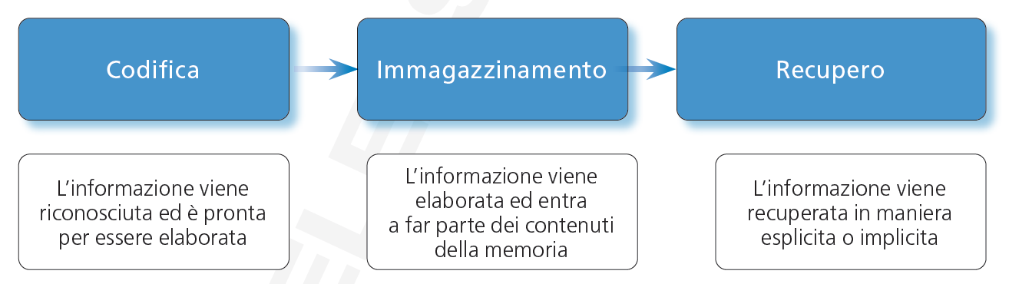
Stadi della memoria
La codifica permette di trasformare l’input fisico in un’informazione che può essere elaborata
L’elaborazione avviene nella fase dell’immagazzinamento, per esempio attraverso l’utilizzo di strategie di memoria
Il recupero è la possibilità di richiamare l’informazione nel momento in cui serve
Il recupero influenza l’immagazzinamento, facilitandolo

Slide 4
Sistemi della memoria
I sistemi temporanei di memoria assicurano il mantenimento delle informazioni per un tempo limitato
I sistemi permanenti conservano le informazioni per un tempo potenzialmente illimitato
Distinzione introdotta da William James (1890), ma formalizzata nel modello modale (Atkinson & Shiffrin, 1968)

Slide 5
Il modello modale
Categorizzazione dei sistemi di memoria in funzione del tempo di permanenza delle informazioni
distinguen tre magazzini:
Magazzino sensoriale
magazzino a breve termine
magazzino a lungo termine.

Slide 6
Magazzino sensoriale
Breve durata (pochi millisecond)
le informazioni vengono elaborate sulla
base della specifica modalità sensoriale:
visiva, uditiva, tattile…
solo se ulteriormente processate accedono al magazzino a breve termine

Slide 7
Magazzini a breve e lungo termine
Il passaggio in MBT garantisce la disponibilità delle informazioni per un tempo maggiore
stimata all’incirca in 15-18 secondi
ulteriormente elaborate, le informazioni possono diventare delle tracce permanenti di memoria, entrando nel magazzino a lungo termine

Slide 8
Modello della «profondità di elaborazione»
La ricerca successiva ha messo in dubbio la necessità di pensare a magazzini di memoria distinti
Secondo Craik e Lochkart (1972), per esempio, per comprendere i processi di memoria è più utile concentrarsi sulle operazioni mentali messe in atto per elaborare gli stimoli
Elaborazione superficiale (basata per esempio sulle caratteristiche sensoriali) → breve durata della traccia di memoria
Elaborazione più profonda (centrate su un’analisi del significato) → traccia più duratura
La distinzione per sistemi è tuttavia utile

Slide 9
Sistemi temporanei
consentono di mantenere le informazioniper un tempo limitato
  da millisecondi a secondi
strettamente legati alle particolarità del materiale da elaborare
  verbale, visivo, spaziale, tattile, olfattivo, gustativo)
  le strategie usate per memorizzare un’informazione visiva possono essere diverse da quelle utili per ricordare informazioni verbali.

Slide 10
Sistemi temporanei (2)
All’aumentare della complessità delle operazioni richieste, diminuisce l’influenza del formato sensoriale
Diventa più importante il controllo esercitato per elaborare in maniera efficace le informazioni

Slide 11
Sistemi temporanei (3)
capacità limitata
un numero limitato di informazioni può essere elaborato e mantenuto in uno stesso momento
La capacità è misurata dallo span di memoria
  Varia in funzione del materiale da ricordare, anche all’interno dello stesso individuo
  ci possono essere persone che hanno uno span verbale maggiore di quello spaziale o visivo, o viceversa
Lo span di memoria varia anche in funzione dell’età con andamenti differenti a seconda della componente considerata

Slide 12
Memoria sensoriale
permette di mantenere per brevissimo tempo i dettagli sensoriali degli eventi
mantiene le caratteristiche degli stimoli, ma non le idee/rappresentazioni relative a ciò che colpisce i nostri sensi
il ricordo sensoriale non consenta una categorizzazione degli stimoli
tuttavia permette di confrontare accuratamente la similarità/differenza fra due stimoli presentati in successione

Slide 13
Memoria sensoriale (2)
il ricordo sensoriale può essere sia esplicito che implicito
Esempio: le persone sono capaci di ricordare un’informazione uditiva (la presenza di una sillaba) a cui non dovevano prestare attenzione
Cowan (1990):
  Ai partecipanti era chiesto di leggere in modo silente un testo, mentre ascoltavano delle sillabe pronunciate a intervalli variabili attraverso delle cuffie
  All’apparire di un segnale visivo i partecipanti dovevano identificare la sillaba presentata 1, 5 o 10 secondi prima.
  Nella condizione a 1 secondo il ricordo era pressoché perfetto, nonostante l’istruzione fosse di ignorare le sillabe.

Slide 14
Memoria iconica ed ecoica
Le due memorie sensoriali più studiate sono :
componente visiva: memoria iconica
Componente uditiva: memoria ecoica

Slide 15
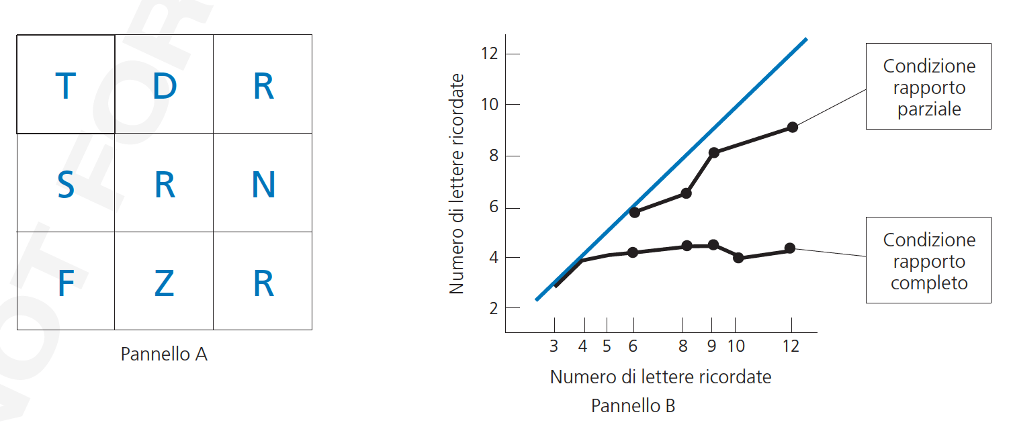
Studi di Sperling (1959) sulla memoria iconica
presentate
Notes:
Al partecipante veniva presentata per un brevissimo periodo
una griglia con tre righe di caratteri. Dopo la presentazione, ai partecipanti
veniva chiesto di ricordare tutte le lettere presentate (condizione denominata di
rapporto completo) oppure solo quelle di una delle righe (condizione denominata
di rapporto parziale). Nella condizione di rapporto completo, i partecipanti
riuscivano a ricordare mediamente 4,5 lettere, con la percezione di aver perso il
resto nel momento del recupero. Nella condizione di rapporto parziale, la riga da
ricordare era segnalata da note di diversa altezza: il tono alto indicava di ricordare
la riga superiore, il tono intermedio la riga di mezzo, il tono basso quella inferiore.
Se il tono veniva presentato abbastanza presto (entro qualche decimo di secondo),
quasi tutti i caratteri nella riga designata venivano richiamati. È interessante che
nella condizione di rapporto parziale i partecipanti riuscivano a ricordare più informazioni
di quelle che ricordavano nella condizione di rapporto completo e il
numero di informazioni aumentava all’aumentare degli stimoli presentati (Figura
5.2 pannello B). In altre parole la memoria per le informazioni presentate persisteva
oltre il tempo di presentazione della griglia (seppure per un periodo brevissimo)
e questo permetteva di recuperarle alla presentazione del tono. Tuttavia,
all’aumentare dell’intervallo fra la presentazione degli stimoli e la comparsa del
tono, diminuiva drasticamente il numero di informazioni che venivano ricordate.

Slide 16
Confine tra processi percettivi e mnestici
Il confine fra processi percettivi e mnestici è labile
la possibilità di ricordare le informazioni appena presentate potrebbe non essere altro che una eco dell’elaborazione percettiva
infatti la durata e l’intensità dello stimolo influenzano la persistenza del ricordo sensoriale
Alcuni processi di integrazione che avvengono nella memoria sensoriale richiedono l’intervento dell’attenzione, quindi di processi non prettamente mnestici (paragrafi 4.2.1, 4.2.3, 4.2.4).

Slide 17
Memoria a breve termine
L’interesse per la memoria a breve termine diventa centrale nella psicologia cognitiva intorno agli anni Sessanta del xx secolo
Stretto legame con altri aspetti della cognizione: pensiero, ragionamento, consapevolezza
È per questo legame che, al concetto classico di memoria a breve termine...
  definito in termini di durata delle informazioni
...molto presto si è affiancato il concetto di memoria di lavoro (MDL)
  Definito dalla possibilità di svolgere operazioni sulle informazioni mantenute

Slide 18
Modello classico di Baddeley e Hitch (1974)
La memoria di lavoro è uno spazio di lavoro
consente all’essere umano di capire e rappresentarsi mentalmente l’ambiente intorno a sè,
mantenere informazioni circa le esperienze appena passate
sostenere l’apprendimento di nuove conoscenze
risolvere problemi
formulare previsioni
collegare e mettere in atto comportamenti e obiettivi

Slide 19
Componenti del modello
esecutivo centrale: un sistema per il controllo delle risorse attentive
Due componenti ausiliarie per il mantenimento di informazioni in modalità specifiche:
il loop articolatorio per le informazioni di natura verbale
il taccuino visuo-spaziale per le informazioni di natura visuo-spaziale

Slide 20
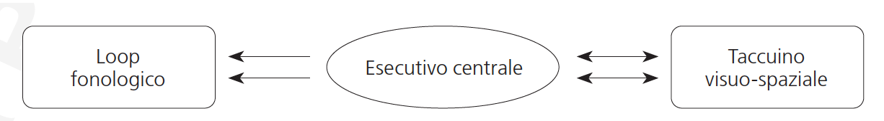
Notes:
Per fortuna altrimenti non riusciremo a riconoscere gli oggetti

Slide 21
Loop articolatorio
Composta da:
un magazzino passivo chiamato phonological store
un processo di ripetizione attivo: rehearsal
Il magazzino passivo consente di mantenere le informazioni in un codice fonologico per un periodo di tempo limitato
  Pochi secondi
Il processo di ripetizione attiva consente di “rinfrescare” le informazioni in modo continuo per evitarne il decadimento
Entra in gioco nella percezione e produzione del linguaggio
Questa distinzione è supportata da studi neuropsicologici (Baddeley, 1986) e di neuroimmagine (Smith, Jonides, 1997)

Slide 22
Taccuino visuo-spaziale
Due componenti:
Magazzino per il mantenimento passivo delle informazioni visive: visual cache
processo di ripasso delle informazioni spaziali: inner scribe
distinzione all’interno della componente spaziale basata sul formato di presentazione degli stimoli:
  componente spaziale-simultanea, quando le informazioni da ricordare sono presentate contemporaneamente,
  Componente spaziale-sequenziale, quando le informazioni sono presentate una alla volta.
Distinzione utile per descrivere differenze individualie legate all’età nellamemoria di lavoro visuo-spaziale

Slide 23
Esecutivo centrale
Controlla e alla gestisce le risorse attentive nella memoria di lavoro
Coordina il lavoro dei due sistemi sussidiari
Integrare le informazioni
Focalizzare l’attenzione, o permettere di alternare il focus attentivo su due o più compiti
mantiene attive informazioni provenienti dalla memoria a lungo termine
non svolge funzioni di mantenimento delle informazioni

Slide 24
Misurare la memoria di lavoro
misure passive di memoria: i classici span in avanti in cui le informazioni devono essere riprodotte così come sono state presentate
misure che richiedono di modificare le informazioni prima del recupero: span all’indietro
prove più complesse in cui al compito di memoria si aggiunge un compito secondario in cui il ruolo dell’esecutivo centrale diventa predominante: span complessi
Le prove di memoria di lavoro prevedono generalmente una difficoltà crescente, determinata dal numero di item da ricordare, in modo da identificare il limite massimo della prestazione

Slide 25
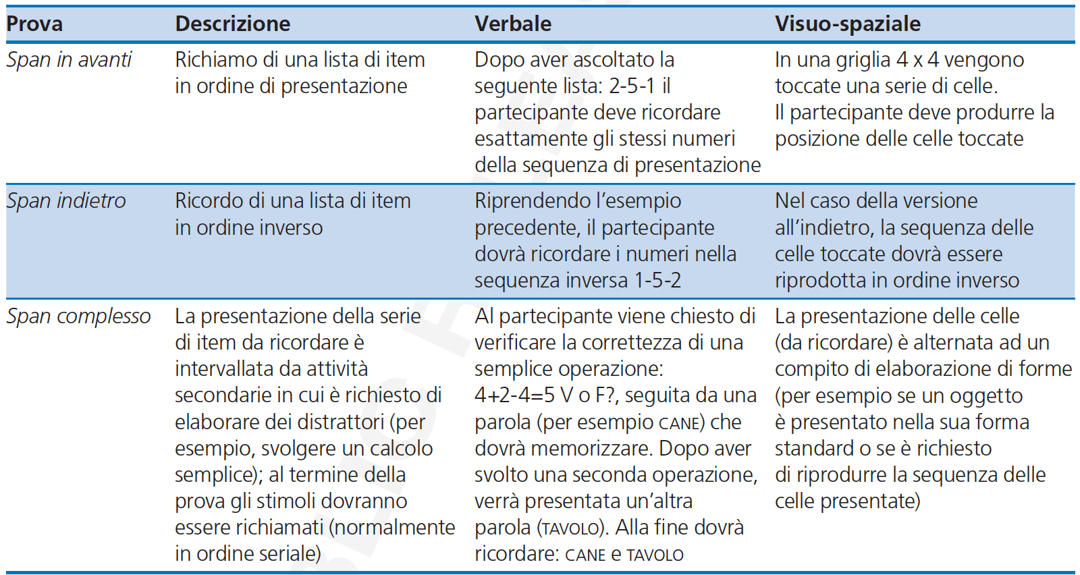

Slide 26
Capacità della memoria di lavoro
Per definizione la memoria di lavoro è un sistema a capacità limitata: solo un ristretto numero di informazioni può essere mantenuto ed elaborato
Classicamente (Miller, 1956) il limite della memoria a breve termine negli adulti era considerato di circa 7±2 chunk di informazioni;
Con compiti più attivi Cowan (1999) individua un limite di 4 chunk che possono essere mantenuti in memoria di lavoro, mentre li si elabora
Un chunk non è un’informazione singola: può contenere più informazioni raggruppate in base alle caratteristiche degli stimoli oppure alle conoscenze di chi svolge la prova
Esempio: per ricordare una serie di parole appartenenti a diverse categorie, nel memorizzarle potreste creare delle associazioni categoria-esemplare che vi permettano di ridurre lo spazio occupato da ognuna nella vostra memoria. In questo modo in fase di recupero, attivereste la categoria per facilitare il recupero delle relative parole.
I limiti di capacità di ML sono importanti per capire le differenze individuali

Slide 27
Natura dei limiti della ML
Diversi autori hanno sottolineato cause diverse per i limiti di ML:
decadimento della traccia (Baddeley, Logie, 1999)
velocità di elaborazione (Salthouse, Meinz, 1995)
suscettibilità all’interferenza (Engle et al., 1999)
mancanza di conoscenze (Ericsson, Kintsch, 1995)
Per molto tempo si è ritenuto che una spiegazione escludesse l’altra
Oggi si ritiene che le limitazioni nella capacità della memoria di lavoro (e nelle differenze individuali che ne seguono) possano avere molteplici cause

Slide 28
L’esecutivo centrale e funzioni esecutive
L’esecutivo centrale è associato al concetto di funzioni esecutive:
  quei meccanismi e processi che consentono il controllo di pensieri e azioni
In passato, diversi studi su adulti e bambini con disturbi del neurosviluppo hanno fatto ritenere che le funzioni esecutive siano molteplici e tra loro separate

Slide 29
Funzioni esecutive per Miyake et al. (2000)
Studio basato su analisi fattoriale
Individua tre distinte funzioni esecutive:
  l’aggiornamento (updating), vale a dire la capacità di monitorare e aggiornare le informazioni in memoria di lavoro in base alla loro rilevanza con il compito
  l’inibizione (inhibition), vale a dire la capacità di controllare e eliminare le informazioni irrilevanti
  la capacità di alternare fra due compiti o operazioni (shifting)
Rianalizzando gli stessi dati, Bunting e Conway (2002) hanno mostrato che l’aggiornamento e l’inibizione potrebbero costituire un unico fattore, separato dallo shifting

Slide 30
Metanalisi di Karr et al. (2018)
Condotta su 46 diversi studi basati su analisi fattoriale
Risultati più articolati, e differenze legate all’età:
Bambini e adolescenti: una singola funzione esecutiva potrebbe spiegare tutte le operazioni in ML
Adulti e anziani: due funzioni esecutive, di cui una comune a entrambi
Gli autori illustrano diversi limiti metodologici degli studi condotti finora. Il problema se le operazioni in ML siano basate su un’unica funzione esecutiva, o su più funzioni nettamente separabili e misurabili indipendentemente l’una dall’altra, rimane aperto

Slide 31
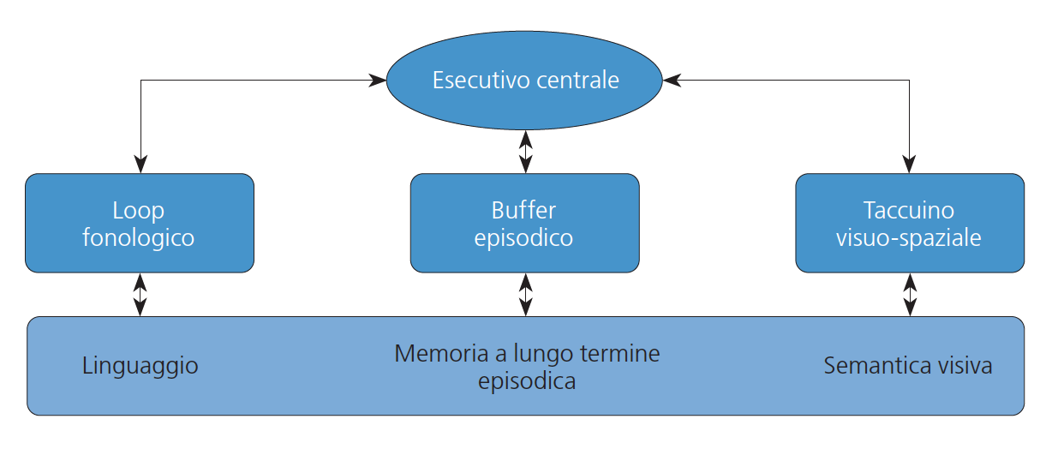
Baddeley, 2000: aggiornamento del modello di ML
Notes:
A
partire da dati di natura neuropsicologica non spiegabili con l’iniziale modello,
definendo meglio non solo le caratteristiche del sistema di memoria di lavoro,
ma anche la sua relazione con la memoria a lungo termine. La revisione ha introdotto
una quarta componente chiamata buffer episodico.

Slide 32
Buffer episodico
Il buffer episodico immagazzina le informazioni in un codice multi-dimensionale
Rappresenta un’interfaccia temporanea fra i due servo-sistemi e la memoria a lungo termine
è direttamente controllato dall’esecutivo centrale
È responsabile dell’attività di integrazione di informazioni provenienti da fonti differenti (binding) in un’unica rappresentazione episodica
Serve come magazzino temporaneo in cui le informazioni in entrata (sia di natura verbale sia visuo-spaziale) si integrano con informazioni provenienti dalla MLT
Le aree in grigio rappresentano gli aspetti cristallizzati della cognizione, che hanno lo scopo di accumulare la conoscenza in modo permanente
le aree in azzurro rappresentano le capacità fluide (come l’attenzione e l’immagazzinamento temporaneo, che non vengono cambiate dall’apprendimento

Slide 33
Modelli alternativi di ML
Al modello iniziale di Baddeley sono seguite varie formulazioni. I modelli possono essere distinti tra:
Basati sulle caratteristiche di contenuto della memoria di lavoro (Cowan, 1999; Ericsson e Kintsch, 2005; Ericsson, Delaney, 1999)
  sottolineano il legame con la memoria a lungo termine, sostenendo che la memoria di lavoro rappresenti una porzione attiva della memoria a lungo termine
Basati sugli aspetti funzionali (Cornoldi, Vecchi, 2003; Engle, Kane, Tuholski, 1999; Kane et al., 2004)
  eidenziano i meccanismi che sottostanno al funzionamento della memoria di lavoro, per chiarire la natura della relazione con altri aspetti della cognizione

Slide 34
Oberauer et al., 2018
frutto di una consensus conference che ha riunito un gruppo di ricercatori di fama internazionale che si occupa di memoria di lavoro
A partire da una serie di seminari e dall’analisi dei risultati presenti in letteratura, il gruppo di lavoro ha elencato una serie di punti fermi (benchmark) sulle conoscenze acquisite oltre 40 anni di ricercasulla memoria di lavoro
  Scaricabile dai materiali online

Slide 35
Memoria di lavoro e cognizione complessa
Un aspetto che accomuna i vari modelli di memoria di lavoro riguarda la sua importanza per la cognizione complessa
processo al servizio di altri processi cognitivi complessi
Numerosi dati sul coinvolgimento della memoria di lavoro nei processi di comprensione del testo, problem solving, intelligenza fluida
Quale sia però la natura del coinvolgimento della ML è stato ed è oggetto di dibattito

Slide 36
ML e comprensione del testo
Daneman e Carpenter (1980) somministrarono ai partecipanti una prova di memoria di lavoro, il Listening span test, che rifletteva la complessità delle operazioni che avvengano in ML durante la comprensione di un testo

Slide 37
Listening span test
La prova si compone di una serie di frasi di facile comprensione
  del tipo: “Il burro e la marmellata vanno con il pane”
Il partecipante deve ascoltarle, decidere se sono vere o false e ricordare l’ultima parola di ogni frase
le frasi sono presentate in sequenze di due, tre, quattro, cinque o sei
Alla fine di ogni sequenza il partecipante deve ricordare l’ultima parola di ogni frase (il numero di parole da ricordare varia quindi da due a sei)
Lo span raggiunto è il massimo di complessità in cui le risposte del partecipante sono sempre corrette
Esempio: lo span è 3 se nei tre set da due frasi e nei tre set da tre frasi il partecipante non ha mai commesso errori, mentre ne ha commessi nei set da quattro frasi.

Slide 38
Risultatati di Daneman e Carpenter
Lo span del LST è fortemente correlato con la comprensione del testo (da r = .59 a r = .90) misurata attraverso tre prove differenti:
comprensione letterale
comprensione inferenziale
Verbal Scholastic Aptitude Test (una misura standardizzata di Lettura)
importanza alla componente dominio specifica: l’alta correlazione è dovuta al fatto che sia il Listening span test sia la comprensione richiedono di elaborare materiale linguistico

Slide 39
Turner e Eagle (1989)
Ipotesi: la correlazione tra span e comprensione è legata, alla gestione delle risorse attentive general, più che alla somiglianza di materiali tra le due prove
Utilizzando una nuova prova (Operation span) i due autori dimostrarono che la correlazione fra memoria di lavoro e comprensione era simile a quella trovata con il Listening span test
eppure, l’Operation span non richiede comprensione linguistica
Questi risultati suggeriscono che il legame tra comprensione e span non fosse dovuto a effetti dominio specifici legati alle caratteristiche del materiale, ma al coinvolgimento di processi dominio generali, legati al controllo delle risorse cognitive

Slide 40
Di può potenziare la ML?
Training di memoria di lavoro
Il primo e più famoso dovuto a Klinberg et al (2005)
Testato inizialmente su bambini con disturbo da deficit attentivo con iperattività (ADHD)
Diverse metanalisi pubblicate dal 2010 hanno fortemente ridimensionato gli effetti positivi del training

Slide 41
Training di ML in bambini
Provati sia su bambini con sviluppo tipico, sia atipico
  Deficit di apprendimento, ADHD
Le metanalisi mostrano:
  Effetti benefici a breve e lungo termine sulle specifiche prove oggetto di addestramento
  Moderati benefici su prove di memoria diverse da quelle su cui ci si è allenati (near transfer)
  Scarso o nullo far transfer su prove associate alla memoria di lavoro o in cui la memoria di lavoro è implicata, ma che non sono prove di memoria
    Compiti attentivi, di ragionamento, di apprendimento

Slide 42
Training di ML in giovani adulti
Benefici specifici, effetti di transfer modesti
Maggiori effetti possono avere i training con paradigma n-back:
  vengono presentate lunghe liste di item ai partecipanti, con il compito di decider, per ogni stimolo, se è uguale a quello presentato in 1, 2, 3…n posizioni precedent
Effetti di transfer modesti, ma significative, verso prove di ragionamento
Confermati solo in alcune metanalisi

Slide 43
Training in anziani con invecchiamento normale
Benefici sui compiti specifici, moderato near transfer
  Non è chiaro se siano a lungo termine
Scarso o nullo far transfer a compiti di intelligenza fluida, attenzione, velocità di elaborazione, funzionalità quotidiana dell’anziano
Nel complesso, i risultati suggeriscono che training centrati esclusivamente sulla memoria di lavoro conducono a dei cambiamenti nella prestazione in compiti di memoria di lavoro, ma che questo comporta pochi o nulli effetti in prove che valutano altri aspetti della cognizione

Slide 44
Gli «effetti di memoria»
Si ricorda tutto allo stesso modo?
È importante la posizione di un item nella lista da ricordare
Si ricordano più facilmente gli item all’inizio della lista: effetto priorità
E quelli alla fine: effetto recenza
Quelli in posizione intermedia sono ricordati meno.
Il vantaggio delle informazioni nelle prime posizioni è attribuito alla maggiore probabilità che vengano ripetute nel loop fonologico
Le parole nelle ultime posizioni sarebbero invece ancora disponibili in memoria di lavoro al momento del test

Slide 45
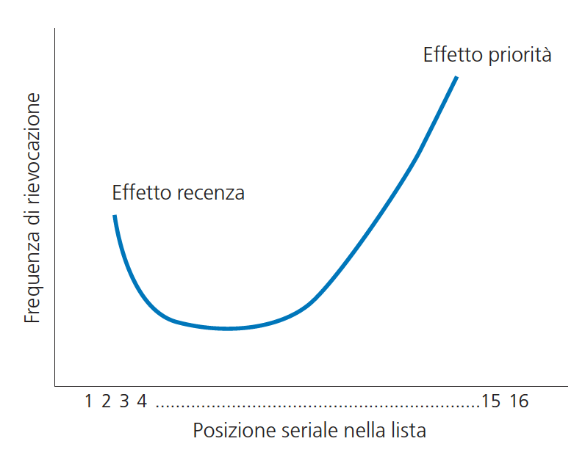
Curva di posizione seriale

Slide 46
Altri effetti di memoria
Altri effetti tipici di memoria riguardano le caratteristiche degli stimoli
Per esempio, per le parole, il ricordo è influenzato da:
frequenza d’uso: le parole più frequenti sono ricordate più facilmente
Concretezza e valore di imagine (caratteristiche tra loro associate): le parole concrete e ad alto valore di immagine (per esempio MATITA) sono ricordate meglio di quelle astratte
  sono facilmente elaborabili, accedendo sia al significato della parola che alla possibilità di crearne facilmente un’immagine mentale
Questi fenomeni sono rintracciabili anche quando il materiale è di natura visuo-spaziale

Slide 47
Sistemi permaenti di memoria
Memorie a lungo termine: episodica, semantica, autobiografica

Slide 48
Memoria a lungo termine (MLT)
contiene in modo permanente tutte le informazioni che abbiamo immagazzinato nel corso della vita
Teoricamente non ha limiti di durata né di capacità
il “dimenticare” va inteso come incapacità di recuperare un’informazione piuttosto che come sua “scomparsa”
L’espressione “lungo termine” può far pensare a un recupero che avviene dopo mesi o anni
In realtà è sufficiente che passino un paio di minuti tra codifica e recupero per poter parlare di memoria a lungo termine
  purché, nel frattempo, la traccia abbia smesso di essere mantenuta attiva in memoria di lavoro

Slide 49
“Magazzini” della MLT
La memoria a lungo termine è articolata in “magazzini” con caratteristiche diverse
I confini tra l’uno e l’altro sono sfumati, sia dal punto di vista soggettivo sia cognitivo e neurale
Le distinzioni sono utile a fini interpretativi.
La prima suddivisione, molto generale, è tra memoria esplicita (o “dichiarativa”) e implicita (o “non-dichiarativa”)
La memoria esplicita si riferisce a informazioni che recuperiamo in modo verbale e consapevole, operando uno sforzo attentivo (sia pur minimo)
  cosa abbiamo mangiato ieri per cena, dove siamo andati in vacanza tre anni fa, o quale fiume scorre a Roma.
La memoria implicita fa invece riferimento a tracce che recuperiamo in modo automatico e potenzialmente (ma non necessariamente) inconsapevole

Slide 50
Memoria implicita
Un esempio di memoria implicita è quella procedural
  recupero di procedure così bene acquisite da essere diventate automatiche
  allacciarsi le scarpe, scrivere, andare in bicicletta
Un altro esempio sono le tracce create tramite apprendimento associativo bottom-up (Capitolo 6)
Infine, gli effetti di priming: quel fenomeno per cui uno stimolo presentato in precedenza influenza una risposta, anche senza che la persona se ne sia accorta
  Esempio: avere visto recentemente la fotografia di un forno a legna può facilitare e velocizzare nel rispondere “pizza” di fronte a un compito di completamento di parole con “p_ _ _ _”

Slide 51
Memoria implicita (2)
Tutte queste manifestazioni della memoria si riscontrano anche in pazienti con gravi amnesie che colpiscono la memoria esplicita (per esempio in seguito a lesioni cerebrali), suffragando la distinzione tra memoria implicita ed esplicita.
La memoria implicita è direttamente coinvolta negli aspetti di base dell’apprendimento
Le sue caratteristiche sono ampiamente condivise con altre specie animali

Slide 52
Memoria esplicita: episodica
La distinzione più rilevante all’interno della memoria esplicita è quella tra memoria episodica e semantica
La memoria episodica permette di ricordare avvenimenti particolari, collocabili in un determinato contest spazio-temporale, e arricchiti di dettagli sensoriali specifici
  Esempi: potreste ricordare quali parole vi sono state lette dieci minuti fa durante un esperimento in laboratorio, cosa avete fatto domenica scorsa, o il vostro primo giorno di scuola elementare. Per tutti questi eventi potreste riferire almeno qualche dettaglio uditivo o visivo, o qualcosa di particolare che ricordate di aver pensato in quei momenti.
L’impressione soggettiva del ricordo episodico è quella di assistere nuovamente all’evento in prima persona, e viene descritta come un “viaggio nel tempo” con la mente (Tulving, 2005)

Slide 53
Memoria esplicita: semantica
La memoria semantica contiene conoscenze generali e astratte, di tipo “enciclopedico”
  qual è la capitale del Giappone, cos’è un licaone, quante ruote ha un’automobile o cosa significa yeast in inglese
La memoria semantica include tutte le informazioni che conosciamo riguardo i concetti e i fatti generali appresi sul mondo
è cruciale per il linguaggio
Notes:
Come vedrete meglio con la Prof. Daini

Slide 54
Memoria semantica (2)
È una specie di “distillato” della memoria episodica, creato astraendo informazioni che in origine erano associate a eventi specifici
  sapete chi ha scritto Guerra e pace? Magari sì, possedete l’informazione semantica. Ma ricordate ancora l’episodio preciso in cui lo avete imparato? Probabilmente no
Possiamo vedere la memoria semantica come un progressivo sedimentarsi di conoscenze relative al “che cosa” (il nocciolo dell’informazione) che permangono anche dopo che i dettagli contestuali (il “dove”, il “quando”, il “con chi”, le impressioni sensoriali associate all’evento) non sono più accessibili

Slide 55
Il monitoraggio della fonte
Importante processo associato alla memoria episodica
capacità di ricordare l’origine di un’informazione che abbiamo appreso
  Per esempio, so una notizia, ma chi me l’ha riferita? su quale sito Internet l’ho letta?
Generalmente il nucleo dell’informazione persiste più a lungo rispetto al ricordo della fonte a cui è associata
questo testimonia il sedimentarsi della conoscenza semantica

Slide 56
Memoria episodica e semantica sono davvero separabili?
spesso nei casi clinici con amnesia si osserva una compromissione sia dell’una sia dell’altra
Esistono però alcune condizioni che comportano un danneggiamento selettivo
  per esempio la demenza semantica, che colpisce progressivamente la conoscenza di concetti e parole danneggiando il linguaggio, ma lascia relativamente preservati i ricordi episodici
Ad ogni modo, è certo che memoria episodica e semantica siano strettamente intrecciate per molti aspetti

Slide 57
la memoria episodica sfuma progressivamente in quella semantica mano a mano che il ricordo del contesto specifico in cui abbiamo appreso un’informazione diventa inaccessibile
confermato dalla somiglianza dei relativi pattern di attivazione neurale al recupero
alcuni autori suggeriscono di vedere memoria episodica e semantica come due estremi di un continuo anziché come due categorie alternative

Slide 58
Episodic future thinking
«capacità di immaginare o simulare [mentalmente] eventi che potrebbero avvenire nel proprio futuro» (Schacter et al., 2017)
Può sembrare strano parlare di immaginazione del futuro in un capitolo sulla memoria
Ma come facciamo a immaginare scenari ipotetici, per esempio cosa faremo la prossima estate, cosa diremo al nostro/alla nostra partner al prossimo appuntamento, o che percorso faremo stasera per andare in un nuovo locale in una zona che conosciamo poco?
Recuperiamo e ricombiniamo elementi già codificati in memoria per creare scenari nuovi
Il ricordo del passato e l’immaginazione del futuro attivano le stesse reti di aree cerebrali, e le condizioni che compromettano il ricordo episodico compromettono anche l’episodic future thinking
  per esempio sindromi amnesiche, depressione, malattia di Alzheimer, o semplicemente l’età avanzata

Slide 59
La memoria episodica è ricostruttiva
quando ricordiamo non «guardiamo un videoclip» sempre uguale a se stesso, ma
ricostruiamo l’evento «sul palcoscenico della mente»
Questa proprietà ci mette a rischio di commettere errori di ricordo, ma ci rende anche molto flessibili cognitivamente, permettendoci di “vedere” non
solo ciò che è già accaduto, ma anche tutto ciò che potrebbe accadere
La capacità di simulare mentalmente eventi futuri serve a prendere decisioni, a regolare le emozioni, a programmare spostamenti o a immaginare in modo specifico di fare qualcosa in futuro per ricordarsi poi di farlo davvero (la“memoria prospettica”)

Slide 60
Memoria ricostruttiva (2)
L’episodic future thinking non dipende solo dalla memoria episodica
rappresenta un altro esempio dello stretto rapporto tra memoria episodica e semantica
La conoscenza semantica contribuisce infatti a fornire lo “schema” generale dell’evento immaginato, poi popolandolo di dettagli più specifici
Il ricorso alle informazioni semantiche può compensare la difficoltà a generare dettagli di episodici specifici, per esempio negli anziani (Devitt et al., 2017)

Slide 61
Come migliorare la MLT? Ripetizione
Potenziare la capacità di recupero di informazioni dalla MLT è uno spunto di riflessione metacognitiva che compare già nei bambini delle elementari, ed è all’apice negli studenti universitari
Si sono evolute diverse strategie
La strategia più semplice e spontanea è la ripetizione.
  Studiando, rileggiamo più volte la stessa frase o lo stesso capitolo.
La ripetizione passiva, che prolunga e reitera il solo mantenimento dell’informazione nella memoria di lavoro, è però di scarsa utilità

Slide 62
Ripasso rielaborativo
Più utile è il ripasso elaborativo (Craik, Watkins, 1973)
non si limita a ripetere l’informazione, ma ne elabora il significato in profondità e la collega a quanto già si conosce
Un modo efficace per focalizzarsi sul significato è fare schemi e riassunti
Ma possiamo anche creare associazioni
  Per esempio, uno studente di astronomia potrebbe sforzarsi di collegare i fatti che sta studiando ai film di fantascienza che ha visto, magari individuandone le contraddizioni
Stabilire collegamenti tra informazioni nuove e strutture di conoscenza garantisce un maggior numero di “agganci” semantici utili al recupero
La nostra memoria è una rete di nozioni interconnesse, che si attivano reciprocamente
Se riusciamo a collegare le informazioni che stiamo studiando ad altre già note, esse non finiranno perdute in qualche “luogo periferico” del nostro magazzino semantico, ma saranno facilmente riattivate attraverso tanti possibili percorsi di recupero

Slide 63
Teoria dei livelli di elaborazione
L’importanza dell’elaborazione del significato è al centro della teoria dei livelli di elaborazione (Craik, Lochkart, 1972)
a parità di tempo dedicato alla codifica, una lista di parole è ricordata molto meglio se per ciascuna parola il partecipante si focalizza su aspetti semantici...
  per esempio, dicendo se la parola completa in modo sensato una certa frase
...anziché su aspetti superficiali, come la forma grafica o il suono
  Per esempio, dicendo se la parola è scritta in lettere maiuscole o fa rima con un’altra parola

Slide 64
Mnemotecniche
Dimostrano L’utilità di elaborare l’informazione e collegarla a strutture di conoscenza già note, sia pure in modi bizzarri
Questi “trucchi” della memoria erano noti già agli oratori dell’antichità classica, che dovevano poter recuperare lunghi discorsi e argomentazioni senza aiuti esterni
  un po’ come all’esame
La più famosa è probabilmente quella dei loci (cioè dei “luoghi”) di cui già parlava già il celebre oratore latino Cicerone.

Slide 65
Mnemotecnica dei loci
Aiuta a memorizzare i diversi punti di un discorso e a richiamarli in ordine, trasformandoli in immagini mentali e associandoli a una sequenza di luoghi noti
Esempio:
se “in primo luogo” (e non a caso si dice così) Cicerone avesse voluto parlare della corruzione dei senatori, avrebbe potuto immaginare i suoi colleghi nascondersi con borse piene di monete, e se “in secondo luogo” avesse voluto collegare questo a una recente sconfitta militare, avrebbe potuto immaginare dei legionari uccisi al suolo. Le diverse immagini mentali venivano quindi collocate mentalmente in una sequenza ben nota di luoghi, per esempio una serie di stanze in un edificio ben conosciuto o un percorso familiare.
Cicerone poteva immaginare la strada da casa al Senato, noi potremmo immaginare la strada dalla stazione all’edificio universitario
Questo garantisce il recupero dei vari punti del discorso nell’esatto ordine desiderato, semplicemente immaginando di passeggiare lungo il percorso scelto e visualizzando le immagini mentali che vi abbiamo associato
Il vantaggio della tecnica non è evidente se dobbiamo memorizzare solo due o tre punti, ma è notevole se gli argomenti da esporre sono decine
La creazione di immagini mentali, percorsi e storie, magari bizzarre, è un classico metodo nelle mnemotecniche, perché fornisce una codifica alternativa e molto distintiva dell’informazione da ricordare.

Slide 66
Tecniche verbali
Altri metodi sono di natura verbale, come gli acrostici
  “Come Quando Fuori Piove” per ricordare la gerarchia dei semi nelle carte da poker: «cuori, quadri, fiori, picche”
  “Every Good Boy Does Fine” per ricordare in ordine i nomi inglesi delle note musicali sulle cinque righe del pentagramma: EGBDF).
In generale: diverse mnemotecniche possono facilitare il recupero di diversi tipi di informazione, ma tutte si basano su una rielaborazione del significato e/o sull’aggancio dell’informazione a strutture già ben note, o comunque più facili da recuperare

Slide 67
Pratica del recupero
Alcune delle strategie di studio più importanti sono le più semplici
Lasciare il libro chiuso e cercare di ricordare ciò che si è già studiato può comportare un fastidioso sforzo mentale: ma la ricerca indica che questa pratica del recupero o effetto testing è uno dei mezzi più potenti per consolidare il ricordo
Leggere un capitolo formandosi immagini mentali e collegando i contenuti a quanto già si conosce è meglio che rileggerlo passivamente più volte
Ancora meglio è chiudere il libro e mettersi alla prova cercando di recuperare quanto si è imparato
Il top si ottiene facendo entrambe le cose: leggere rielaborando, e poi chiudere il libro e recuperare

Slide 68
Efficacia della pratica del recupero
La pratica del recupero è particolarmente efficace in alcune condizioni:
  Primo, è bene lasciar passare un po’ di tempo dalla codifica, in modo che il recupero ci imponga uno sforzo maggiore
  Secondo, anche se non indispensabile, è molto vantaggioso avere un feedback sulla correttezza di quanto ricordato, per cui dopo esserci messi alla prova è utile riaprire il libro e verificare se abbiamo ricordato tutto correttamente, e annotare e rielaborare ciò che abbiamo sbagliato
  Terzo, i benefici della pratica del recupero diventano tanto maggiori nel lungo periodo (già dopo una settimana rispetto a un’ora o un giorno dopo la codifica), perché è allora che il vantaggio di un ricordo fortemente consolidato si apprezza al massimo.
La pratica del recupero favorisce una profonda elaborazione del materiale nel momento in cui ci si sforza di recuperarlo
Inoltre, consolida o crea nuovi percorsi di recupero, che diventano facilmente accessibili per la volta successiva

Slide 69
Dilazionare la codifica del materiale
spacing effect: effetto del lasciar passare del tempo tra le diverse sessioni di codifica del materiale
Ogni studente sa che ridursi a studiare tutto il programma negli ultimi giorni prima dell’esame forse è una cattiva prassi
La ricerca mostra che questa “immersione massiccia” è anche inefficiente: a parità di tempo totale dedicato allo studio di un certo materiale (per esempio, 10 ore), otteniamo risultati migliori se facciamo tante brevi sessioni ripetute nel tempo, che poche sessioni prolungate
meglio 5 sessioni di 2 ore, che 2 sessioni di 5 ore
In pratica, è meglio ripassare tante volte per poco tempo, che poche volte per tanto tempo
Più spiegazioni:
sessioni prolungate di studio dello stesso materiale provocano un calo dell’attenzione volontaria
tornare a ripassare più volte a distanza di tempo riattiva ogni volta un processo di recupero della stessa traccia, conferendo dunque in parte i benefici della pratica del recupero
Inoltre

Slide 70
Efficacia della dilazione
Più spiegazioni:
  sessioni prolungate di studio dello stesso materiale provocano un calo dell’attenzione volontaria
  tornare a ripassare più volte a distanza di tempo riattiva ogni volta un processo di recupero della stessa traccia
    conferendo parte dei benefici della pratica del recupero
  ripassare in tanti momenti diversi implica che ogni volta ci troveremo in uno stato d’animo, condizione psicofisiologica, atteggiamento mentale, e magari anche o tempo del giorno diverso. Questa variabilità favorisce la connessione della traccia con una molteplicità di “contesti” (fisici e psicologici), svincolando così il recupero dai limiti di un contesto di codifica troppo specifico
  Infine, il consolidamento di una traccia richiede tempo, a livello neurale e sinaptico. Pertanto, fare brevi sessioni di ripasso lasciando ogni volta trascorrere del tempo potrebbe conferire il vantaggio di un pieno consolidamento ripetuto più volte
    Il massimo del consolidamento della traccia avviene durante il sonno

Slide 71
La memoria autobiografica
La sovrapposizione tra memoria episodica e autobiografica è solo parziale
Non tutta la memoria episodica è autobiografica, e non tutta la memoria autobiografica è di natura episodica
Se recuperiamo il ricordo episodico di un evento che ci è accaduto 10 anni fa è probabile che abbia un vero significato autobiografico.
Ma se ricordiamo di quando 2 ore fa stavamo facendo spesa al supermercato, o dove siamo stati a fare sport domenica scorsa, questi ricordi sono episodici ma non autobiografici.
Ciò che conta affinché un ricordo sia autobiografico è che sia legato in modo significativo al sé, che possa far parte della “storia” complessiva della propria vita

Slide 72
La memoria autobiografica (2)
Al tempo stesso, non tutta la memoria autobiografica è episodica
Una parte è semantica, e include conoscenze, idee e convinzioni generali relative alla propria vita
  in quale città sono nato, dove ho studiato da giovane, che persona sono, cosa mi caratterizza, in che cosa credo
Esempio (Conway e Williams, 2008):
  una persona rievoca il suo primo ricordo d’infanzia, quando a quattro anni, nella casa in cui viveva e di cui descrive l’aspetto (parte semantica), era stata messa in punizione dai genitori, costretta a stare a metà della scala e guardare il muro, perchè non si era impegnata abbastanza a imparare i nomi dei giorni della settimana (parte episodica), ma questo le sembrava strano perchè i suoi genitori erano sempre stati molto premurosi nei suoi confronti (ulteriore parte semantica).

Slide 73
La memoria autobiografica: definizione
Secondo Fivush e Graci (2017), la MA è:
«un complesso intreccio di forme di memoria e conoscenza integrate in una storia coerente del sé, che si basa sul ricordo di eventi singoli, eventi ricorrenti, ed eventi estesi nel tempo, nonché su fatti relativi a noi stessi che abbiamo appreso dagli altri o abbiamo astratto a partire da esperienze personali»
Conway e Williams (2008) specificano:
«definisce chi siamo, chi siamo stati e, cosa importante, chi possiamo ancora diventare. Ci permette di avere un passato, un presente e un futuro nel quale esistere come individui»

Slide 74
Funzioni della MA
La memoria autobiografica non è un “compartimento” della memoria individuabile come quelli che finora introdotti: è una forma di organizzazione dei ricordi
La possiamo comprendere in base alle funzioni a cui serve:
  definire il sé, creare un senso di identità e di continuità nel tempo.
  fornire una narrazione della propria vita che, adattata ai diversi contesti, ci permette di funzionare socialmente
  contribuisce all’autoregolazione delle emozioni e migliora il benessere

Slide 75
Costruzione della MA
La costruzione della memoria autobiografica inizia nell’infanzia, quando il bambino comincia a ricordare gli eventi che gli sono accaduti
Ma è solo nell’adolescenza, con la definizione di nessi temporali e la formulazione di giudizi causali tra gli eventi, che si struttura la “narrazione” della propria vita

Slide 76
MA e autoregolazione delle emozioni
Diversi studi hanno mostrato che raccontare i propri ricordi, e soprattutto narrare i momenti difficili, aiuta a ridurre lo stress e a migliorare il benessere fisico e psicologico
La cosa importante è integrare il ricordo delle diverse esperienze positive e negative in una storia coerente
  Esempio: una persona potrebbe riflettere sulle difficoltà che ha attraversato pensando a come esse siano servite a renderla più forte e a fornirle le risorse e le capacità che possiede ora.
Un fenomeno interessante della memoria autobiografica è che, col passare del tempo, le emozioni associate ai ricordi si affievoliscono, ma quelle associate ai ricordi negativi si affievoliscono più rapidamente rispetto a quelle associate ai ricordi positivi,
Questo contribuisce a rafforzare un generale bias di positività della memoria autobiografica, che alla lunga la rende un serbatoio di esperienze e ricordi prevalentemente positivi.

Slide 77
Il self-memory system (SMS)
Importante modello della memoria autobiografica (Conway, Pleydell-Pearce, 2000)
Sostiene che MA è organizzata intorno a un working self: l’insieme di obiettivi, valori e rappresentazioni del sé in continuo cambiamento che elabora la conoscenza autobiografica (parte semantica) e l’insieme dei ricordi episodici.
Ne risulta una struttura gerarchica della MA, al cui vertice sta la “storia di vita” globale, organizzata per tematiche
  per esempio le tematiche “lavoro”, “casa”, o “relazioni affettive”
Al di sotto stanno i “periodi di vita”, organizzati all’interno delle tematiche
  per esempio “periodo in cui ho lavorato al bar X”, “periodo in cui ho vissuto in via Y”, “periodo della relazionecon Z”

Slide 78
Il self-memory system (2)
Ancora al di sotto ci sono gli “eventi generali” collocati in ciascun periodo di vita
  per esempio, “le serate di lavoro al bar”, “l’arredamento della casa”
Al livello più basso, stanno i ricordi di episodici specifici collocati in uno spazio-tempo molto preciso
  per esempio, un particolare episodio avvenuto al lavoro
solo il livello più basso è prettamente episodico
tutti i livelli superiori coinvolgono la conoscenza autobiografica semantica, quindi la narrazione che nel tempo ognuno di noi costruisce della propria esistenza.
Secondo questo modello, il «sé operante» struttura la memoria autobiografica soprattutto in relazione a obiettivi da raggiungere: passati, ma soprattutto presenti

Slide 79
Distribuzione dei ricordi autobiografici
Come si distribuiscono i ricordi nell’arco di vita? Ci sono significative somiglianze interindividuali
Se ora ci venisse chiesto di riferire liberamente qualsiasi ricordo autobiografico ci venga in mente, una buona parte riguarderà probabilmente gli anni recenti, sia perché sono ancora relativamente vividi sia perché sono plausibilmente legati ai nostri obiettivi attuali
Tuttavia, un fenomeno importante è il reminiscence bump, ovvero un “picco” di numerosi e dettagliati ricordi autobiografici riferiti al periodo dei 15-25 anni di età, che generalmente si osserva quando una persona ha almeno 35 anni, persiste in età anziana, ed è presente in qualsiasi cultura

Slide 80
Distribuzione dei ricordi autobiografici (2)
Questo “picco” dei ricordi relativo all’adolescenza e alla prima età adulta non è dovuto al ricordo facilitato di esperienze “prime” o uniche (primo giorno di lavoro, prima relazione affettiva, giorno in cui ci siamo laureati)
  Ci sono, ma rappresentano una piccola parte di quanto viene ricordato
Per il SMS, il “picco” si spiega col fatto che il periodo dei 15-25 anni è un periodo di rapidi e frequenti cambiamenti nella gerarchia degli obiettivi personali, il che lo rende molto rilevante rispetto ad altri periodi di stabilità
ed è anche un periodo in cui sono successe molte cose cruciali per determinare ciò che siamo diventati adesso e potremmo ancora diventare in futuro.

Slide 81
Gli «errori della memoria»
Oblio, distorsioni, falsi ricordi

Slide 82
Effetti collaterali della memoria
Gli errori non sono semplici malfunzionamenti della memoria. Rivelano come essa funziona.
Sono “effetti collaterali” indesiderabili di caratteristiche adattive
Non riuscire a ricordare qualcosa può essere spiacevole, ma persino l’oblio ha molti aspetti adattivi, per evitare di essere assillati in ogni istante da flash, ricordi, associazioni, anche di errori compiuti e scelte sbagliate; e per quindi mantenere un «bias positivo» nella nostra memoria autobiografica, utile alla regolazione emotiva
Come mostrano i casi di Shereshevsky, e di Jill Price
Notes:
Luria (1968) riferiva di Shereshevsky, uno mnemonista
eccezionale che poteva, tra le altre cose, ricordare lunghissime sequenze
di numeri o parole dopo averle studiate per pochi minuti. La sua vita quotidiana
però era difficile. La sua mente era continuamente assillata da dettagli, immagini
e associazioni mentali prodotti dalla sua memoria eccezionale. Jill Price, una
donna con sindrome ipertimesica (una rara condizione che porta a un eccezionale
livello di dettaglio nella memoria autobiografica), ricorda letteralmente ogni
singolo giorno della sua vita fin da quando era adolescente (Price, Davis, 2008).
Questo è comprovato, tra altre dimostrazioni, dal fatto che Jill Price ha tenuto
un diario, ed è in grado in qualsiasi momento di ripeterne il contenuto per un
qualsiasi specifico giorno del suo passato. Jill Price ha definito la sua memoria
“tirannica”, per il costante, inarrestabile flusso di ricordi spontanei che le giungono
alla mente, per il fatto che anche i ricordi negativi e i rimpianti per le scelte
sbagliate non possono mai essere dimenticati, al punto da essersi definita “prigioniera”
della sua memoria.

Slide 83
La memoria è ricostruttiva
Se ciò che ricordiamo è solo una (piccola) parte di ciò che abbiamo vissuto, il resto dovrà essere “ricostruito”
La capacità di costruire e ricostruire ricordi a partire da elementi parziali non serve però solo a colmare i “vuoti” lasciati dall’oblio, o a immaginare scenari futuri o ipotetici
Questa capacità ricostruttiva a volte ci inganna, arrivando a farci ricordare le cose diversamente da come erano, o addirittura cose a cui in realtà non abbiamo mai assistito: sono le distorsioni e i falsi ricordi
La memoria umana non si è evoluta per conservare rappresentazioni esatte di ciò che abbiamo vissuto
Il suo scopo è piuttosto cogliere le caratteristiche salientie utili per la nostra esperienza: anche a discapito dell’esattezza

Slide 84
L’oblio
La disponibilità indica l’esistenza di una traccia di memoria
l’accessibilità indica la capacità di recuperarla nel momento desiderato
Fenomeno “punta della lingua”: dobbiamo recuperare un’informazione semantica e non ci riusciamo: sappiamo che la traccia è disponibile, ma non riusciamo ad accedervi
L’oblio va inteso generalmente come mancata accessibilità
Non abbiamo infatti mai la certezza che un ricordo non sia più disponibile, che sia “svanito” per sempre dalla memoria
Potremmo non ricordare una cosa in un certo momento, ma recuperarla in seguito, quando ci imbattiamo nel “suggerimento” giusto per il recupero
  magari quando ci troviamo nello stesso luogo o stato d’animo del momento in cui avevamo codificato l’informazione (recupero dipendente dal contesto; Smith, 1994)

Slide 85
Motivi del fallimento del recupero
Mancata codifica
Decadimento
Interferenza
Insufficienza degli indizi di recupero
Decisione di non ricordare

Slide 86
Mancata codifica
Non ha a che fare direttamente con l’oblio: la traccia non è sparita o irrecuperabile, ma non si è proprio creata. È un fenomeno comune.
Fenomeni come la cecità al cambiamento dimostrano che in realtà non prestiamo attenzione a una gran parte dei dettagli di ciò che ci circonda e molte cose possono “cambiare” sotto i nostri occhi senza che ce ne accorgiamo
Se non riusciamo a ricordare il nome della persona con cui abbiamo parlato poco fa, e neppure a riconoscerne il volto, ma magari nemmeno a descrivere i dettagli di oggetti di uso comune come la banconota da 10 euro, o perfino il colore degli occhi del nostro migliore amico o i dettagli della facciata di casa nostra (fate la prova!), la realtà potrebbe essere che non abbiamo mai realmente dedicato l’attenzione necessaria a codificare queste informazioni

Slide 87
Decadimento
Col passare del tempo il cervello cambia, le strutture sinaptiche si modificano, i percorsi di recupero si indeboliscono, e le tracce che non sono state recuperate possono deteriorarsi al punto da diventare inaccessibili o scomparire
In realtà questo meccanismo non è così rilevante. Il semplice passare del tempo o il mancato recupero non bastano a garantire l’oblio
Per esempio, un evento insolito sarà ricordato abbastanza bene a distanza di molto tempo anche se nel frattempo non ci abbiamo mai ripensato, e anche se non è associato a nessun significato o emozione particolare, per il solo fatto di essere diverso dagli altri.
il ricordo di una cena in un ristorante in cui siamo stati una sola volta sarà recuperato molto più facilmente del ricordo di una specifica cena in un ristorante in cui andiamo spesso, indipendentemente dal tempo trascorso

Slide 88
Interferenza
Quando molte tracce “simili” si accumulano in memoria, recuperarne una in particolare può essere impossibile.
Tracce simili (per esempio, il ricordo dei tanti giorni in cui siamo stati in università) entrano in competizione al momento del recupero
Anziché accedere alla specifica traccia desiderata si acceda ad altre che sono semplicemente somiglianti o comunque relate, ma non corrette
Inoltre, il recupero di una certa traccia inibisce temporaneamente il recupero di tracce simili
Esempi semplici sono il caso in cui dobbiamo ricordare una nuova password, ma ci torna in mente ostinatamente solo quella vecchia, oppure dobbiamo ricordare il cognome di una persona ma non ci riusciamo perché ce ne viene in mente in modo prepotente uno somigliante, ma non corretto.
L’interferenza è detta “proattiva” quando il recupero di una traccia più antica inibisce quello di una traccia più recente, e “retroattiva» quando succede il contratio

Slide 89
Insufficienza degli indizi
Il processo di recupero è un percorso associativo che dagli “indizi” (cue, o “suggerimenti”) porta all’attivazione della traccia in memoria
Se gli indizi sono pochi o generici, il recupero può fallire
Per esempio, qualcuno potrebbe cercare inutilmente di farci tornare in mente un episodio accadutoci anni fa. Se però rivedessimo una fotografia, o ci fosse detto il nome di altre persone coinvolte, o magari tornassimo fisicamente nel luogo dell’evento, questi ulteriori “indizi”, sommati, alla fine potrebbero riuscire a “riattivare” la traccia

Slide 90
Decisione di non ricordare
il recupero può fallire anche perché abbiamo deciso “deliberatamente” di non ricordare
l’oblio può avere una funzione adattiva, permettendoci di focalizzarci su alcune cose distaccandoci da altre
A volte possiamo decidere deliberatamente di non riportare alla mente qualcosa, per esempio un ricordo spiacevole o imbarazzante, al punto che alla lunga la traccia diventa inaccessibile

Slide 91
Distorsioni e falsi ricordi: memoria schematica
Buona parte del nostro ricordo è ricostruito con l’aiuto di “schemi”, processi inferenziali, e perfino informazioni esterne ricevute da altri
Un classico esempio è quello di immagini o testi ambigui il cui ricordo, a distanza di tempo, è progressivamente trasformato e distorto in base al significato che gli abbiamo attribuito (Carmicheal et al., 1932)
Bartlett (1932) illustrò il funzionamento della memoria schematica: i partecipanti leggevano storie del folclore dei nativi americani, che apparivano insolite e “bizzarre”per i lettori occidentali
A distanza di tempo, e soprattutto dopo successivi recuperi, il ricordo di queste storie emergeva progressivamente semplificato, riadattato, assimilato agli elementi noti e agli schemi narrativi classici del background culturale occidentale
fino a perdere qualsiasi nesso con la storia originale

Slide 92
Falsi ricordi inferenziali
Processi ricostruttivi simili sono anche alla base dei falsi ricordi inferenziali su un evento a cui abbiamo assistito
Per esempio, potremmo ricordare particolari episodi che in realtà non abbiamo mai visto solo perché sono coerenti con il senso generale di un evento a cui abbiamo assistito
o perché sono logicamente collegati ad altri episodi a cui abbiamo effettivamente assistito
Non di rado questi falsi ricordi sono esperiti vividamente e riferiti in modo convinto
dimostrano sia le proprietà “ricostruttive” della memoria che lo stretto legame tra ricordo episodico, conoscenza semantica e ragionamento

Slide 93
Il paradigma DRM (Deese-Roediger-McDermott)
esempio molto semplificato ma di successo nella ricerca di base perché facilmente riproducibile e controllabile
I partecipanti leggono o ascoltano serie di parole semanticamente collegate tra loro che rimandano a una certa altra parola, detta esca critica, che però non viene mai presentata
Per esempio, i partecipanti leggono “cuscino”, “appisolarsi”, “letto”, “stanchezza”, e altre parole che rimandano al concetto di “sonno”. Quest’ultima parola, però, non viene mai presentata
Ciononostante, essa viene in seguito riconosciuta o ricordata quasi con la stessa probabilità (fino all’80%) e vividezza soggettiva delle parole effettivamente presentate

Slide 94
Distorsioni causate da informazioni esterne
Alcune distorsioni e falsi ricordi siano indotti non da inferenze e schemi interni, ma da informazioni esterne
La linea di ricerca più celebre è quella avviata dalla ricercatrice statunitense Elizabeth Loftus, che fin dai primi studi ha mostrato come perfino il semplice modo in cui vengono poste le domande al testimone di un evento possano trasformarne il ricordo
Per esempio, se un partecipante vede il video di un incidente stradale e poi gli si chiede “A che velocità viaggiavano le auto quando si sono schiantate?”, è probabile che riporti una velocità maggiore di un partecipante a cui si chieda la velocità a cui viaggiavano le auto quando si sono “tamponate”
Ed è anche più probabile che dopo una settimana riporti di aver visto nel filmato elementi quali finestrini e vetri rotti, che in realtà non c’erano

Slide 95
Le domande ai teste possono deformare i loro ricordi
Vi sono innumerevoli esempi di come tali domande possono inserire surrettiziamente elementi estranei nel ricordo
L’informazione fuorviante veicolata dalla domanda traeva in inganno i partecipanti con elevata frequenza rispetto alla condizione di controllo, soprattutto se si lasciava passare una settimana prima del test di ricordo finale
Le ricadute applicative in ambito forense e della testimonianza oculare sono chiare.
Pensate a come la polizia può condurre un interrogatorio. Qualsiasi elemento estraneo al ricordo, magari suggerito involontariamente o con le migliori intenzioni, rischia di mescolarsi al ricordo originario del testimone, deformandolo

Slide 96
Falsi ricordi di eventi mai accaduti
L’eventualità più drammatica di distorsione della memoria è il falso ricordo di un intero evento mai accaduto
È un caso che può verificarsi con relativa facilità sotto certe condizioni
Lo studio sistematico di questi fenomeni risale alla “guerra della memoria” negli anni Novanta (Loftus, 2018)
Periodo di aspre controversie tra psicoterapeuti (soprattutto psicanalisti) e ricercatori nell’ambito della memoria, che aveva avuto ampia risonanza anche presso l’opinione pubblica
In quel periodo erano emersi centinaia di casi, con implicazioni spesso penali, di persone che dopo decenni ricordavano di essere state testimoni di fatti terribili quali omicidi, o di avere subito stupri o molestie sessuali quando erano bambini/e, spesso da parte di parenti o altre persone a loro vicine

Slide 97
Guerre della memoria
Gli psicoterapeuti ritenevano che questi fossero i ricordi “repressi” di cui parlava Freud, ossia ricordi così terribili da essere forzati a restare al di fuori della consapevolezza tramite meccanismi difensivi
In realtà, è accertato che casi reali di amnesia retrograda per eventi così rilevanti, per periodi così lunghi, e in assenza di altre psicopatologie gravi, se esistono, sono rarissimi (Schacter, 2008)
Ad accrescere i sospetti, nella maggior parte dei casi i presunti “ricordi repressi” emergevano progressivamente durante sessioni di psicoterapia (in cui spesso si usava l’ipnosi)
Gli psicoterapeuti potrebbero involontariamente avere indotto i loro pazienti, che generalmente soffrivano di disturbi minori quali lievi sintomi ansiose o depressive, a costruirsi dei falsi ricordi così terribili, per il fatto che era ciò che si aspettavano di trovare?

Slide 98
La creazione di falsi ricordi
I ricercatori hanno dimostrato che questo è possibile
Molti esperimenti hanno mostrato che è relativamente facile indurre falsi ricordi di episodi (per esempio, essersi persi in un centro commerciale) relativi a periodi remoti del passato quali l’infanzia, anche in partecipanti giovani e senza alcuna patologia (Loftus, 1997)
Le condizioni perché ciò possa avvenire sono:
1: il partecipante deve essere almeno disposto a credere che quegli eventi possano essere veri (magari coadiuvato da false fotografie o altre presunte prove)
2: il falso ricordo non si instaura al primo tentativo, ma sono necessarie successive sessioni, a distanza di tempo, in cui il partecipante si sforza di ricordare, costruendo progressivamente il suo (falso) ricordo
3: sebbene in molti casi si arrivi a un falso ricordo riferito in modo convinto, non in tutti si instaura. In genere attorno a un terzo dei partecipanti arriva a convincersi del falso ricordo.

Slide 99
La memoria prospettica

Slide 100
Ricordi delle intenzioni
La memoria prospettica può essere definita come il ricordo delle intenzioni
. Un compito tipico di memoria prospettica prevede che la persona formuli una intenzione e che poi sia in grado a distanza di tempo o all’apparire di un determinato stimolo di ricordare l’intenzione e svolgere l’azione corrispondente.
Se la memoria retrospettiva (quella che è rivolta al passato) è centrata maggiormente sul contenuto, quindi al cosa, la memoria prospettica ci consente di ricordare quando ricordare
Esempio: metto in forno una focaccia, e devo stare attento che non bruci. Posso formulare un’ intenzione basata sul tempo (fra 40 minuti controllo cosa sta succedendo in forno) oppure posso impostare un timer.
Nel primo caso, passati poco meno di quaranta minuti deve «venirmi in mente» di controllare l’ora, e – se sono trascorsi – ricordarmi che azione dovevo fare, e farla (andare in cucina e controllare il forno)
Nel secondo caso, quando suonerà il timer deve «venirmi in mente» perché l’avevo impostato, recuperare l’intenzione, e svolgere l’azione
Svolgere il primo o il secondo compito non è equivalente: il primo prevede che il ricordo dell’intenzione avvenga monitorando il tempo (time-based prospective memory task), il secondo attraverso l’utilizzo di un evento (event-based prospective memory task)

Slide 101
Come funziona la memoria prospettica?
La diversità fra questi due compiti è alla base del dibattito su come funzioni la memoria prospettica
Per i compiti prospettici basati sull’evento, vi sono teorie che suggeriscono che il processo chiave alla base dell’esecuzione sia il monitoraggio: il recupero dell’intenzione avviene attraverso un monitoraggio attivo dell’ambiente alla ricerca degli eventi target che fungono da cues per il recupero del ricordo
Dopo aver formulato l’intenzione prospettica, meccanismi di controllo attentivo (associati all’esecutivo centrale) monitorano l'ambiente per individuare l’evento target
Una volta individuato, il sistema attentivo interrompe l’attività in corso e, se le condizioni sono appropriate, avvia i processi necessari per eseguire l’azione prevista
In questi modelli l’unico percorso per il recupero dell’intenzione è attraverso il monitoraggio; in altre parole il recupero di un’intenzione non è mai automatico e il costo, dal punto di vista attentivo, è notevole

Slide 102
Come funziona la memoria prospettica? (2)
Il modello alternativo, detto multiprocesso, suggerisce che le caratteristiche del compito di memoria prospettica influenzino la modalità di recupero dell’intenzione, favorendo a volte l’utilizzo di processi di monitoraggio attivo, in altre occasioni un recupero spontaneo
Vista la frequenza nella vita quotidiana di situazioni che implicano la memoria prospettica sarebbe disadattivo pensare che il ricordo prospettico dipenda esclusivamente da processi che richiedono un coinvolgimento attivo delle funzioni esecutive, non fosse altro che a volte siamo coinvolti in compiti simultanei di memoria prospettica.
Tuttavia l’efficacia del recupero spontaneo dell’intenzione dipende da alcuni fattori, come per esempio dalla forza dell’associazione fra l’evento cue e l’azione da svolgere, o dalla facile identificabilità dell’evento cue
Riprendendo l’esempio iniziale, se abbiamo cambiato il forno e il timer utilizza un suono differente rispetto a quello del precedente e contemporaneamente sono accesi altri elettrodomestici che rendono difficile riconoscerlo fra altri rumori, la probabilità di bruciare la focaccia sarà piuttosto alta

